Slide 1

PeraSense
Analizzatore
di acido
peracetico
Peracetic acid is a highly reactive material. As an in-use solution, it is not very stable and will react with organic materials. Peracetic acid may attack plant materials, such as rubber gaskets, and at higher concentrations, corrosion may be a problem.
Notes:
Questa è una presentazione generale, per maggiori informazioni, brochures e note tecniche visitare la pagina:
https://www.leafytechnologies.it/prodotti/analizzatore-di-acido-peracetico/
Codice documento: PREPI012
Versione: 1.0
Ultima revisione: 13/04/2020

Slide 2
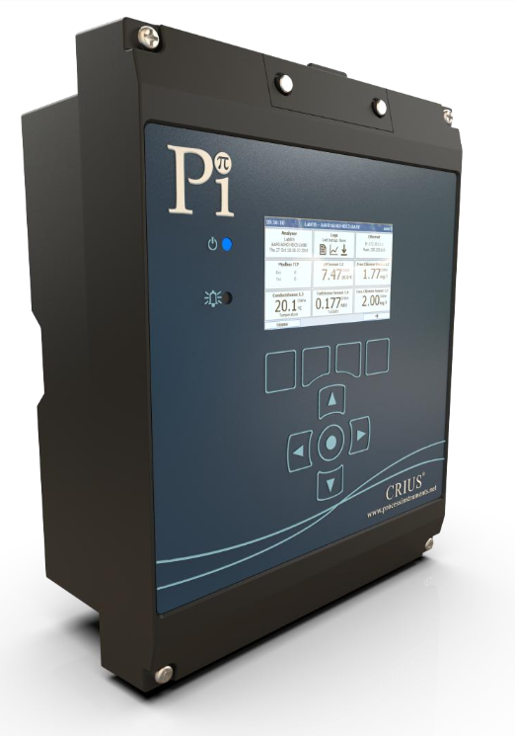
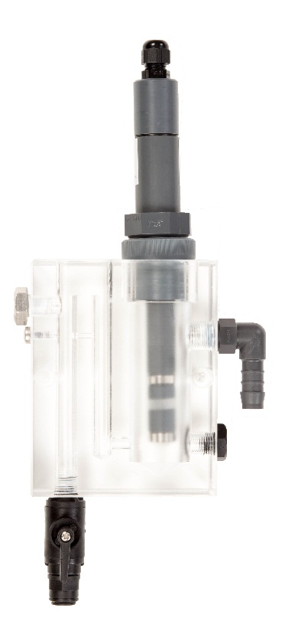
Cos’è PeraSense?
Analizzatore avanzato
Cella di flusso singola
con sensore di acido peracetico
PeraSense è il sensore di acido peracetico che, abbinato ad uno dei nostri analizzatori, permette la misura in continuo ed in linea dell’acido peracetico nei sistemi di trattamento delle acque.

Slide 3
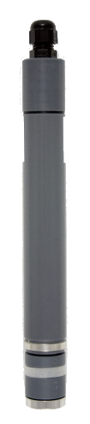
Caratteristiche del sensore
Sensore amperometrico a due elettrodi ed a membrana
Intervalli: 0.5-­200mg/l, 5-­500 mg/l, 5-­1,000mg/l ,5-­2,000 mg/l, 50-­5,000 mg/l, 50-­10,000 mg/l
Da pH 1 a pH 6
Temperatura acqua max. 45 °C
Fino ad 0.5 bar di pressione
Calibrazione:
max. 1 volta a settimana;
min. 1 volta ogni 3 mesi
Ricambio membrana: 1 volta all’anno
Ricambio dell’elettrolita: 1 volta ogni 3-6 mesi

Slide 4
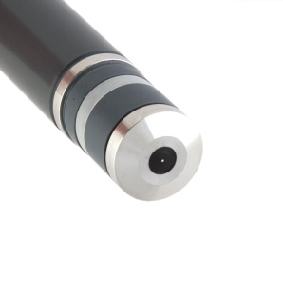
Perché scegliere PeraSense?
Poca deriva della misurazione
Deriva dello zero assente
Manutenzione limitata
Durevole
Ridotta dipendenza dal flusso
Inoltre, grazie ad un sistema di autopulizia opzionale è possibile utilizzare il sensore
anche in acque sporche/reflue/industriali e mantenerlo funzionante.

Slide 5
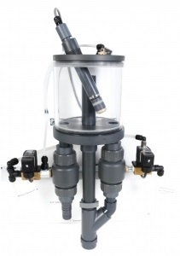
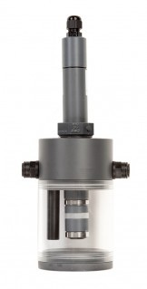
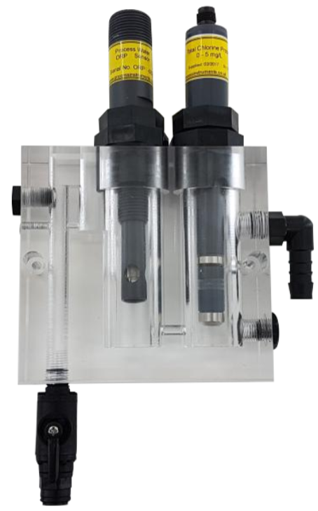
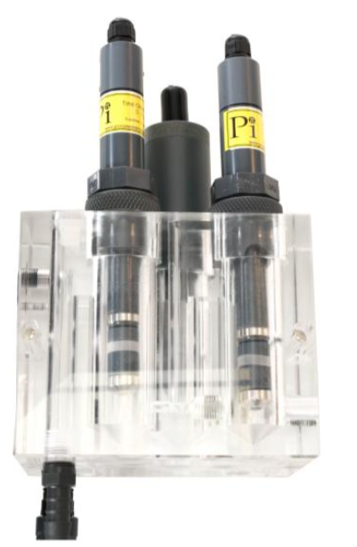
Opzioni di installazione
Sistema di
autopulizia
Celle di flusso:
chiusa, singola, doppia e tripla

Slide 6


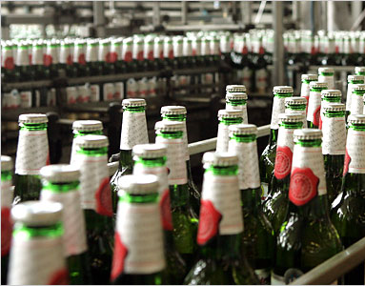
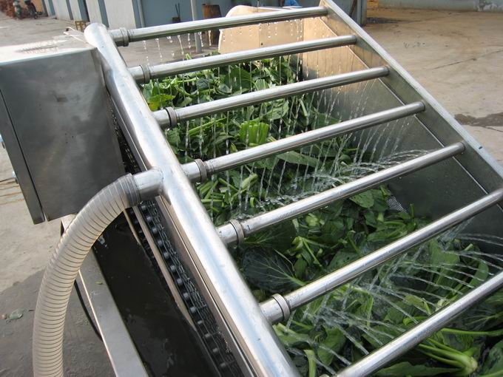
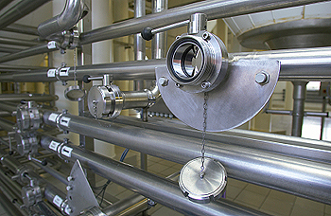

Applicazioni tipiche
Acqua potabile
Pastorizzatori
Alimenti
Torri di raffreddamento
Acque industriali
Acqua sanitarie

Slide 7
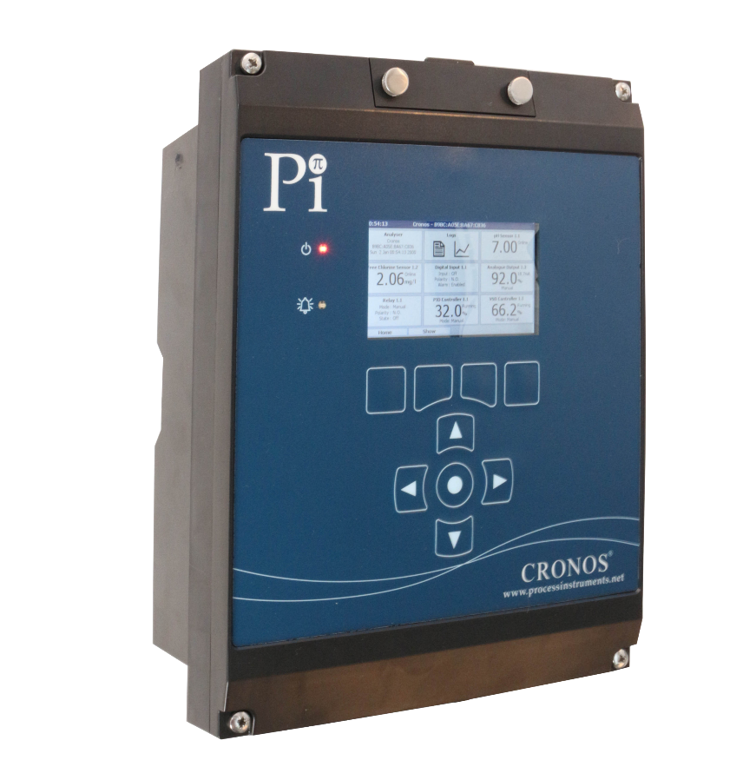
Analizzatori: Base e Avanzato
CRONOS®
CRIUS®

Slide 8
Tipi di Controllo
PID – Proporzionale-Integrale-Derivativo
Proporzionale al flusso con compensazione
Orologio in tempo reale
Temporizzatori
Protezione Sovradosaggio
Duty standby (Controllo di Riserva)
Relè
Uscite analogiche (4-20 mA o 0-10 V)
Sistemi di ridondanza

Slide 9

Protocolli di Comunicazione
Modbus (ASCII/RTU)
Modbus (TCP/IP)
Profibus
Accesso Remoto (2G/3G/4G GPRS)
Accesso Remoto (LAN)

Slide 10
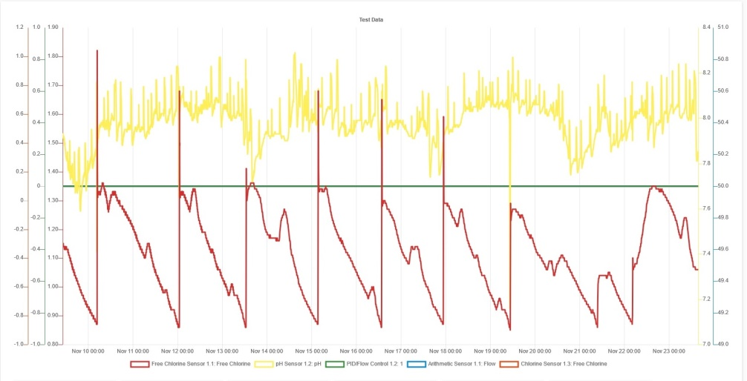
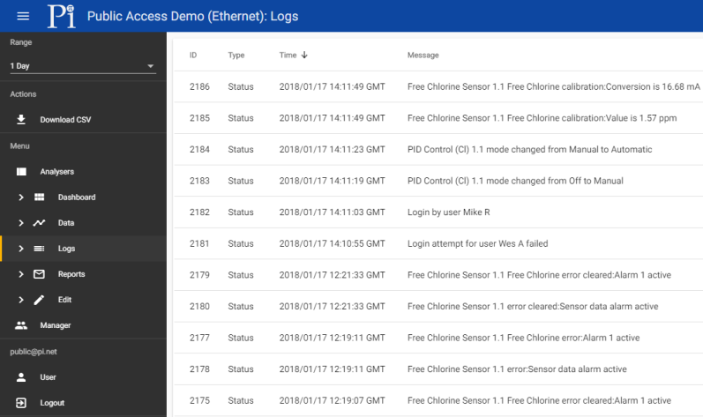
Telegestione con accesso remoto
Accesso in lettura e scrittura
Accesso da qualsiasi dispositivo
Scaricamento dati
Notifiche e-mail/SMS
Grafici
Sistema Cloud
Livelli di accesso differenti
Funzionalità avanzate

Slide 11
Grazie per la
vostra
attenzione
Per maggiori informazioni sul sistema PeraSense visitare il sito:
www.leafytechnologies.it

